Slide 1
স্বাগতম

Slide 2
পরিচিতি
সিদ্ধার্থ কুমার সরকার (সিতু)
সহকারি শিক্ষক ICT মধ্যকুমরপুর গার্লস স্কুল এন্ড কলেজ
কুড়িগ্রাম সদর, কুড়িগ্রাম
মোবাইল ফোনঃ 0171০-৮৭০৬৫১
s.sarker44@gmail.com
শ্রেণিঃ অষ্টম
বিষয়ঃ তথ্য ও যোগাযোগ প্রযুক্তি
অধ্যায়ঃ চতুর্থ

Slide 3
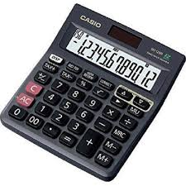
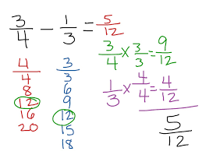
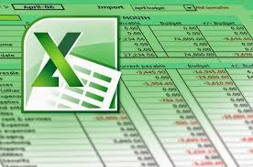

Slide 4
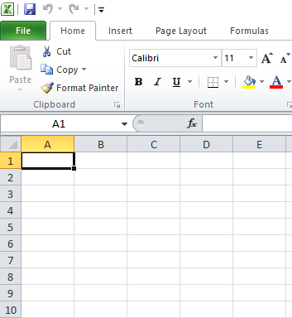
স্প্রেডশিটের ব্যবহার

Slide 5
শিখনফল
এই পাঠ শেষে শিক্ষার্থীরা…
1। স্প্রেডশিট সফটওয়্যার কী তা বলতে পারবে।
2। স্প্রেডশিট প্রোগ্রামে সূত্র প্রয়োগ করে গুণ ও ভাগ করতে পারবে।
3। স্প্রেডশিট প্রোগ্রামে শতকরা নির্ণয় করার বিভিন্ন সমস্যার
সমাধান করতে পারবে।

Slide 6
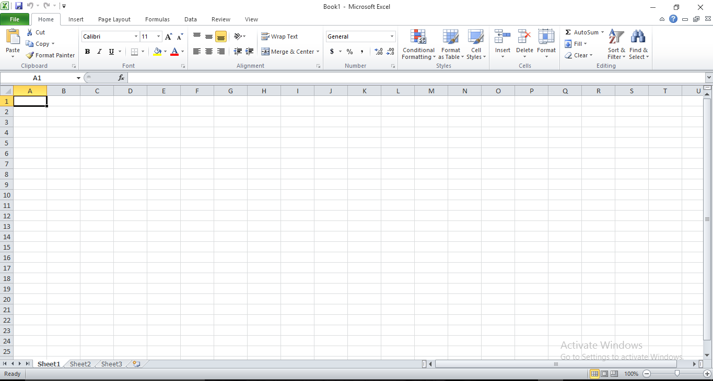
স্প্রেডশিট এর আভিধানিক অর্থ হলো ছড়ানো বড় মাপের কাগজ । ব্যবসা প্রতিষ্ঠানের হিসাব সংরক্ষণের জন্য এ ধরণের কাগজ ব্যবহার করা হয় । বর্তমানে এ কাগজের স্থান দখল করেছে সফটওয়্যার নির্ভর স্প্রেডশিট প্রোগ্রাম।

Slide 7
একক কাজ
১। স্প্রেডশিট প্রোগ্রাম কী?
২। স্প্রেডশিট প্রোগ্রাম কোন কোন ক্ষেত্রে ব্যবহৃত হয়?

Slide 8
ফাংশন ব্যবহার করে গুণ করার সুবিধা ‍হলো এখানে অনেক
বেশি সংখ্যক সেলের গুণফল রেঞ্জ দিয়ে সম্পন্ন করা যায়।

Slide 9
ভাগ করা

Slide 10
জোড়ায় কাজ
১। একটি স্প্রেডশিট ফাইল খুলে কাল্পনিক কিছু তথ্যের গুণ কর।
২। ভাগ করার সূত্রটি ব্যবহার করে তোমরা ফলাফল বের করার চেষ্টা কর।

Slide 11
শতকরা নির্ণয়
=A3*B3%

Slide 12
সূত্রটি কীবোর্ড ব্যবহার করে ফলাফল সেলে লিখার নিয়ম:
=A3*B3%
সূত্র লেখার নিয়ম: = চিহ্ন দিয়ে 400 লেখা সেলে ক্লিক
করতে অথবা লিখতে হবে। তারপর কীবোর্ডে * চাপতে হবে।
এরপর 15 লেখা সেলে ক্লিক করতে অথবা লিখতে হবে।
তারপর কীবোর্ড থেকে % লিখে এন্টার চাপতে হবে।
বিক্রয়মূল্য বের করার জন্য নিম্নের সূত্রটি ব্যবহার করা যায়:
C3*D3%+C3

Slide 13
দলগত কাজ
মি. শামীম মাসিক মূল বেতন ২০500 টাকা। তিনি
৪০% হারে বাড়িভাড়া ভাতা এবং ৯00 টাকা
চিকিৎসা ভাতা পান। তাঁর মোট বেতন হতে ১৫০ টাকা
কল্যাণ তহবিল এবং যৌথবীমা বাবদ চাঁদা প্রদান
করেন। তার নীট বেতন কত?

Slide 14
মূল্যায়ন
১. প্রথম স্প্রেডশিট সফটওয়্যার কোনটি?
ক. মাইক্রোসফট এক্সেল
খ. ভিসিক্যালক
গ. ওপেন অফিস ক্যালক
ঘ. কেস্প্রেড
২.ওয়ার্কবুকে অনেকগুলো কী থাকে?
ক. সারি
খ.কলাম
গ. ওয়ার্কশিট
ঘ. সারি ও কলাম
৩. সেল অ্যাড্রেস কোনটি?
ক. N7
খ. 7N
গ. A
ঘ. 9

Slide 15
বাড়ির কাজ
পরীক্ষায় ফলাফল সংরক্ষণে ও প্রকাশে স্প্রেডশিট ব্যবহার কেন সুবিধাজনক ?

Slide 16
ধন্যবাদ

